Slide 1
Typologie osobnosti – přehled hlavních typologií

Slide 2
ROZDÍL MEZI VLASTNOSTÍ A TYPEM?
SOUHRN URČITÝCH VLASTNOSTÍ TVOŘÍ TYP ČLOVĚKA
VLASTNOST
  DRUŽNOST
  OPTIMISMUS
  AKTIVNOST
  PŘÁTELSKOST
TYP
extravert

Slide 3
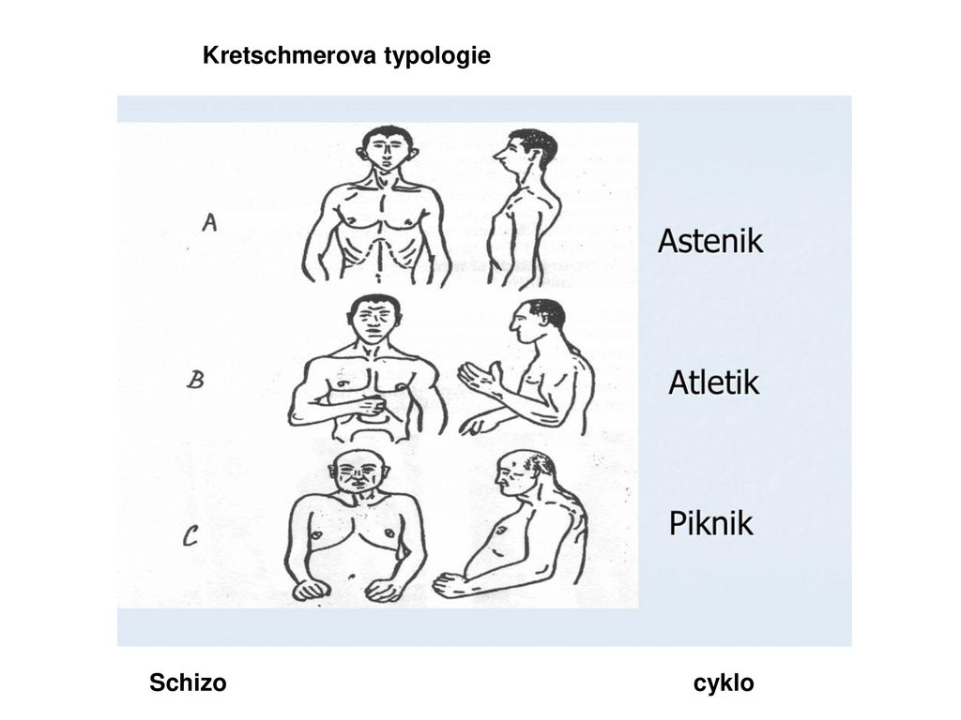
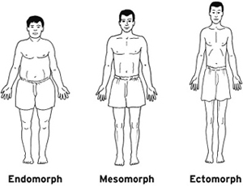
Z historie … konstituční typologie
Kretschmerova a Sheldonova typologie osobnosti
KRETCHMER |  | Sheldon
Konstituce | Psychická struktura: | TĚLESNÁ KONSTITUCE | OSOBNOSTNÍ TYP
Astenik | Schizotymní | ektomorfní typ | cerebrotonický typ
Atlet | Ixotymní (viskózní) | mezomorfní typ | somatotonický typ
Pyknik | Cyklotymní | endomorfní typ | viscerotonní typ

Slide 4
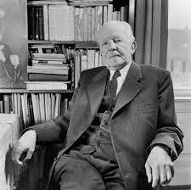
SPRANGEROVA TYPOLOGIE
Teoretický člověk: poznání / hledání pravdy
Člověk ekonomický: užitečnost / sebeuchování
Člověk estetický krása / hledání harmonie
Člověk sociální: láska / konání dobra
Člověk politický: moc / ovládání druhých
Člověk ideový (náboženský): jednota / překračování sebe sama

Slide 5
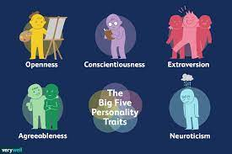
Big five
N Neuroticismus
E Extraverze
O Otevřenost vůči zkušenostem
P Přívětivost
S Svědomitost

Slide 6
NEUROTICISMUS
N1 | Úzkost
N2 | Hněvivost-hostilita
N3 | Depresivnost
N4 | Rozpačitost
N5 | Impulsivnost
N6 | Zranitelnost

Slide 7
Extraverze
E1 | Vřelost
E2 | Družnost
E3 | Asertivita
E4 | Aktivnost
E5 | Vyhledávání vzrušení
E6 | Pozitivní emoce

Slide 8
Otevřenost vůči zkušenosti
O1 | Fantazie
O2 | Estetické prožívání
O3 | Prožívání
O4 | Novátorské činnosti
O5 | Ideje
O6 | Hodnoty

Slide 9
Přívětivost
P1 | Důvěra
P2 | Upřímnost
P3 | Altruismus
P4 | Poddajnost
P5 | Skromnost
P6 | Jemnocit

Slide 10
Svědomitost
S1 | Způsobilost
S2 | Pořádkumilovnost
S3 | Zodpovědnost
S4 | Cílevědomost
S5 | Disciplinovanost
S6 | Rozvážnost

Slide 11
Základní východiska (C. G. Jung)
JAK PŘIJÍMÁME INFORMACE? | S (Sensing) | N (iNtuition)
JAK SE ROZHODUJEME? | T (Thinking) | F (Feeling)
KAM JE ORIENTOVÁNA NAŠE ENERGIE? | E (Extraversion) | I (Introversion)
JAKÁ JE NAŠE ORIENTACE K VNĚJŠÍMU SVĚTU? | J (Judging) | P (Percieving)

Slide 12

KAM JE ORIENTOVÁNA NAŠE ENERGIE?
EXTRAVERZE A INTROVERZE
Laicky: E: otevřené, přátelské x I: uzavřenost, odtažitost???
Oba způsoby
Dobíjecí baterie x solární panely

Slide 13
extraverze
VNĚJŠÍ SVĚT z hlediska příjmu i výdeje energie
Komunikovat, bezprostředně sdělovat, pokud nemohou, velký přetlak
Přemýšlejí nahlas (východisko x závěr) – pouze fáze zpracování, problém s tím int.
Skáčou do řeči,
Vypadá, jako by nechtěli naslouchat x rádi pracují ve skupině, potřebují zpětnou vazbu, chtějí společně vyřešit, snadněji hledají v diskuzi řešení
Potřebují být v kontaktu, měnit činnosti, nezůstávat o samotě, na jednom místě
iniciují interakce, HODNĚ LIDÍ (PŘÁTELI??), PATŘIT DO SKUPIN
Být informováni, ruch, změna činností, pohyb, přizpůsobivost
x neumí odfiltrovat, nechají se vtáhnout bez větší úvahy (impulsivní, přelétaví, nestálí)

Slide 14
INTROVERZE
Energie dovnitř
vnitřní svět (než se pustí do akce, promyslet)
Vnější svět (zahlcuje) x dobije uvnitř
Čas na strávení, pak se podělí
Ponoření = nerušit , déle se soustředí ex
Práce ve skupině (připravit, raději sami řeší i jiné lidi)
Zpracování podnětů skryté (promyslet, pokud není čas, nejsou ochotni sdílet)
Zpracovávají = nedotírat, dočkáme se odpovědi x ext. Stručná, kompaktní
Vztahy: preferují hloubku a intimitu
Společnost: přenechávají iniciativu jiným, sami vstupují, pokud jim to připadá důležité
(získají více prostoru pro vyhodnocování, reakce s odstupem, ale ne vždy ☺

Slide 15
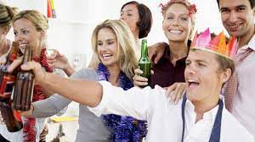
Zdroje nedorozumění int x ext
Přibývající hovor
  Ext. Gestikulace, skákání do řeči, hlasití
  Int. Monotónnější, váží slova, zámlky
PRACOVIŠTĚ
  EXT. Hlučný, pozornost, pocit, že se nudí a musí je bavit x naučit se říkat o prostor, upozorňovat, že jen přemýšlí nahlas
  INT neříká informace, dává prosto ostatním, působí jako neochota x promluvím si, až dodělám úkol.. Dejte mi čas…

Slide 16
2. JAK PŘIJÍMÁME INFORMACE?
SMYSLY A INTUICE
SMYSLY (S = Sensing) pozorovatelná, konkrétní fakta
INTUICE (N = iNtuition) vhled, představivost, význam, možnosti
Nemusí být tak viditelné jako int a ext

Slide 17
Smysly (S)
Smysly pro poznání, co se děje, Fyzická realita, tady a teď (budoucnost???)
Přesní, doslovní, detaily (! Celek), 1. místo = zkušenost
k čemu je to dobré, praktické (od konkrétního k abstraktnímu), strukturované úkoly = Úkoly z reality, viditelné výsledky, osvědčené způsoby, Při řešení: zaměřeni na konkrétní krok, nikoli návaznosti souvislosti
PARTNERSKÉ VZTAHY (Účelné, užitečné věci, racionalismus)
PROFESE (Aplikace postupů, hmatatelnost, reálnost)
„bystří při pozorování“, „vidí svět takový, jaký je“, „důvěřují svým zkušenostem“, „stojí nohama pevně na zemi“,
XXXX
negativní podtext: „lpí na zbytečných detailech“, „drží se moc při zdi“, „pro samé stromy nevidí les“.

Slide 18
iNtuition
Intuice ukazuje možnosti a významy, které přicházejí v informacích
  Fakta význam x význam, který přisoudili, jen „otisk informace“
  ! mylné závěry
Porozumění: proniknutí do podstaty (x prakt. Zkušenost)
Hledají vedlejší a skryté, Obrazná vyjádření, metafory
Žijí budoucností
Nové informace: mohly by se hodit; Široce zadané úkoly, neobvyklé úkoly, hypotézy, koncepce, teorie
prostor pro své nápady
Vztahy (méně praktické, zabývá se dalším vývojem, možnostmi (zklamaní, pokud realita jiná)
PRACOVIŠTĚ (Poradenství, žurnalistika, umělci, věda, teologie)

Slide 19
Smysly x intuice nedorozumění
Komuniakce
  Smysly: jasná otázka, očekávána jasná odpověď
  Intuice: mlžení, zatajování, na otázku více odpovědí
  Ukázka (s. 14)

Slide 20
3. JAK SE ROZHODUJEME?
Myšlení (T) a cítění (F)
Racionálně řízené rozhodování
  Preference myšlení (objektivní pravda, osobní stranou, logická konzistentnost, analýza příčin a následků)
  Preference cítění (! Není řízeno emocemi, ale racionálně…)
    Podstatné jsou obecné lidské zájmy a osobní záležitosti
    Rozhodnutí by mělo vyhovovat potřebám, zájmům, snaží se o harmonii ve vztazích

Slide 21
Myšlení T (Thinking)
Přijatá informace myšlením či cítěním, bude při rozhodování:
  Objektivita, nejdůležitější nestrannost, dívají se zvenčí, bez osobní angažovanosti
  Logičnost z hlediska příčiny a následku, nejlepší řešení odpovídá pravidlům a zásadám
ZPĚTNÁ VAZBA
  Dává: Nejdříve chyby a nedostatky, řeknou, myslí že ve prospěch, nerozumí, proč se zlobí, chápou jako projev slabosti
  Přijímá: chtějí na rovinu, ale neumí přijmout.., pokořeni tím, že jejich nedostatky viděl někdo jiný
Neumí přijmout pochvalu: laciné, podbízivé, preferují výsledky a pravdu nad popularitou a oblibou
SPOR: snaha být objektivní, věcnost x dotkne s osobně, jsou urážliví, malicherní, neumí s tím pracovat
VZTAHY: oceňují intelekt, smysluplné rozhovory, respekt, sebevědomí

Slide 22
CÍTĚNÍ (F FEELING)
zda informace v souladu s jeho přesvědčením a postoji, neohrožující vztahy nebo druhé
Rozhodování: nejlepší řešení vyhovuje co největšímu okruhu, hledají výjimky pro zmírnění tvrdosti
Vnímaví k neverbálním signálům, empatičtí, vhodná neubližující slova, Emočně citliví
Vyhýbají se situací s negativním očekáváním
Pokud registrují, že se dotkli, vezmou i zpět

Slide 23
CÍTĚNÍ (F FEELING)
ZPĚTNÁ VAZBA
Nejdříve chválí, pak náměty na zlepšení
Kritiku od T (myšlení) velmi osobně
Podmínkou pro učení: ocenění
Potřebují opakovaně ujišťovat o pozitivních citech
Nesnášejí nezájem, neosobní zacházení, agresivitu
konflikty: předejít… zamést pod koberec, předejít pochopením názoru druhé strany
Neverbálním signálům větší význam než obsahu
Rychle podléhají emocím (T typ: vydírání? )

Slide 24
4. JAKÁ JE NAŠE ORIENTACE K VNĚJŠÍMU SVĚTU?
USUZOVÁNÍ A VNÍMÁNÍ
? AKTIVUJEME PŘI SVÉM PŮSOBENÍ VE VNĚJŠÍM SVĚTĚ
  Tlak na ukončení a stanovení závěru? Organizovat, strukturovat, plánovat, dotáhnout?
  JUDGING (J = USUZOVÁNÍ)
  Průzkum neznáma? Vyčkávání? Přizpůsobování se okolnostem?
  PERCIEVING (P = VNÍMÁNÍ)

Slide 25
USUZOVÁNÍ
Potřeba ukončenosti (rozhodnout, neprotahovat, kontrola)
Vědět, co očekávat
Netrpělivost, neklid, konec (i když závěr časem přehodnotit)
Postup – plán – postupnost – stálý přehled co je a co není
Seznamy (dopisování do seznamu, co udělali navíc, odfajfkovat), plány, plnění, aktualizace, dodržování termínů
Nezvládají, pokud je někdo brzdí, raději sami
Pokud se vymkne kontrole (zpoždění letadla), vykolejení, špatná restrukturace, pak uklidnění
Všechny věci mají své místo
Vztahy: jasno v tom, co očekávat, kam se vyvíjet
práce: kontrola, zodpovědnost

Slide 26
VNÍMÁNÍ (P)
Nezaměřují se na výsledek, ale na proces
neradi tlačeni ke konečným rozhodnutím, Nechávají rádi otevřené, pořád sbírají nové, po rozhodnutí neklid, rozhodnutí změní
Oceňují spontaneitu, Bez příprav, rovnýma nohama
Vnímaví k přicházejícím podnětům, rychle a pružně novým podnětům
Zajímavé jim vtrhne do termínů…, Čas nekontrolují, přizpůsobují se mu, je jen orientační
Jsou lidmi posledního dne, poslední hodiny, v závěrečném spurtu mnoho energie
Projekty rozpracované, ostatní: chaos, ale oni se vyznají
Nepomůžeme tím, že uklidíme, jen zmatek
VZTAHY:
Touha po zábavě, napětí, vzrušení, nevadí nejistota
PROFESE
Flexibilita, nezávislost, inovace, ne pod vedením

Slide 27
http://test-mbti.hys.cz/mbti.php

